Slide 1
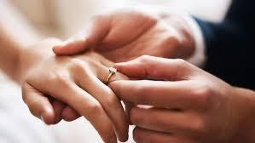
El matrimonio
Cuatrimestre I
Computación

Slide 2
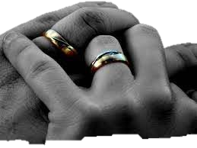
contenido
. el matrimonió
. Derecho y obligaciones

Slide 3
El matrimonio
El matrimonio debe celebrarse ante la ley a los dieciocho años cumplidos.
El matrimonio, es una institución presente de culturas que establece un vinculo conyugal, en reconocido y consolidado por medio de practicas comunitarias y normas legales, consuetudinarias religiosas o morales.

Slide 4
Los cónyuges están obligados a contribuir cada uno en su parte a los fines del matrimonio y socorrerse mutuamente.
Toda persona tiene derecho a decidir de manera libre responsable e informada sobre el numero y el esparcimiento de sus hijos.

